Slide 1
PASS BY VALUE, PASS BY REFERENCE, PASS BY POINTER

Slide 2
TABLE OF CONTENTS
Definition of Pass by Value, Pass by Reference, Pass by Pointer
Examples

Slide 3
PASS BY VALUE
Pass by value: Là kỹ thuật truyền đối số mặc định cho tất cả các kiểu dữ liệu trong chương trình C/C++ ngoại trừ mảng. Khi một hàm được gọi, tất cả các tham số của hàm được tạo dưới dạng các biến và giá trị của từng đối số được sao chép một cách khớp vào tham số tương ứng.
Pass by value có 2 ưu điểm: + Các đối số trong lệnh gọi có thể có nhiều dạng: Hằng, biến hoặc các biểu thức phức tạp.
+ Hàm sẽ nhận 1 bản sao của dữ liệu truyền vào, nghĩa là có thể sửa đổi dữ liệu mà không ảnh hưởng đến dữ liệu gốc trong cuộc gọi hàm

Slide 4
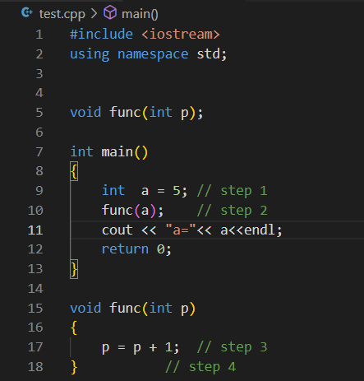
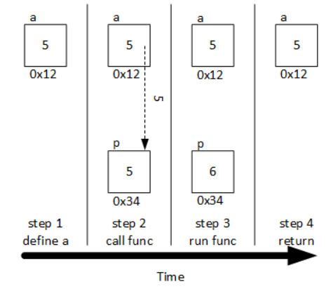
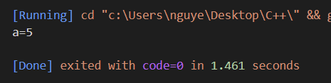
EXAMPLE OF PASS BY VALUE
+ A được định nghĩa và được khởi tạo với giá trị 5
+ Gọi hàm func, 1 bản sao của giá trị 5 được truyền từ lệnh gọi hàm tới biến local p
+ p = 6
+ Sau khi kết thúc hàm, biến local p được giải phóng khỏi stack, những thay đổi của p không ảnh hưởng đến biến a và a không thay đổi

Slide 5
Nhược điểm của Pass by value
Gây giảm hiệu suất trong trường hợp đối số là kiểu cấu trúc (structs) hoặc các lớp (classes), đặc biệt là nếu hàm đó được gọi nhiều lần. Vì mỗi lần gọi hàm đều phải sao chép giá trị của đối số vào tham số của hàm.
Hàm chỉ có thể trả về một giá trị duy nhất bằng câu lệnh return. Trong nhiều trường hợp, hàm cần trả về nhiều thông tin hơn, cách này không đáp ứng được.

Slide 6
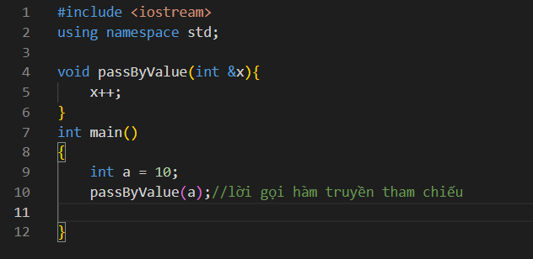
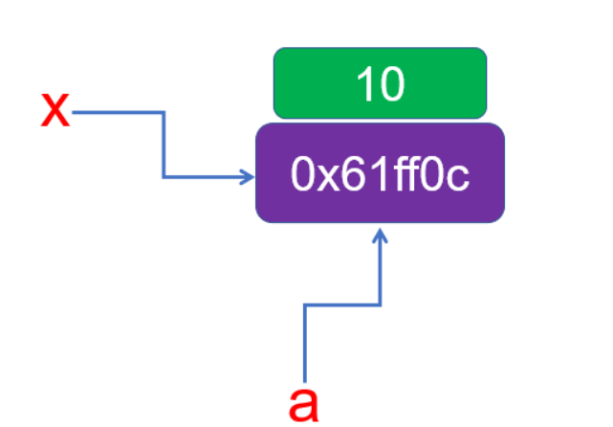
PASS BY REFERENCE
Pass by reference: có nghĩa là truyền tham chiếu của 1 đối số trong hàm gọi tới tham số hình thức tương ứng của hàm được gọi. Hàm được gọi có thể thay đổi giá trị của đối số bằng cách sử dụng tham chiếu đã được truyền vào.
Để truyền tham chiếu cho hàm (Passing arguments by reference), bạn chỉ cần khai báo các tham số (parameters) của hàm dưới dạng tham chiếu (references):
Khi hàm passByValue(a); được gọi, thì biến x trong hàm sẽ có cùng địa chỉ vùng nhớ với biến a. Tức là 2 biến có cùng 1 vùng nhớ

Slide 7
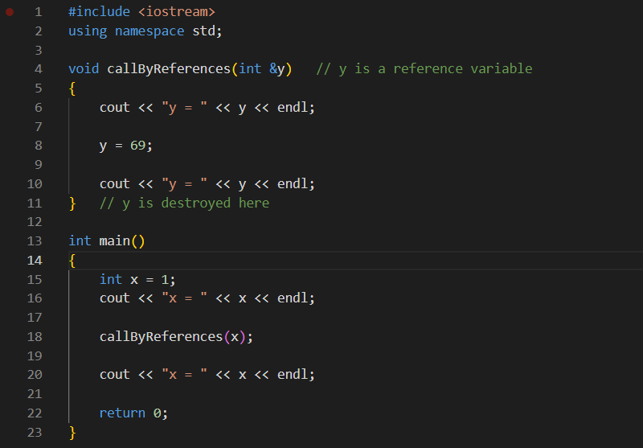
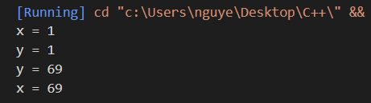
PASS BY REFERENCE
callByReferences(int &y) được gọi, y sẽ trở thành một tham chiếu đến đối số x. Mọi thay đổi của biến y bên trong hàm callByReferences(int &y) cũng chính là thay đổi trên biến x.
+ Hàm main được gọi, x khởi tạo = 1 và được lưu trong stack.
+ Hàm callByReference() được gọi, 1 khung stack được tạo cho hàm, và biến tham chiếu y được tạo và trỏ đến x trong stack.
+ Khi hàm callByReference() kết thúc, khung stack của nó bị hủy và giải phóng y ra khỏi stack

Slide 8
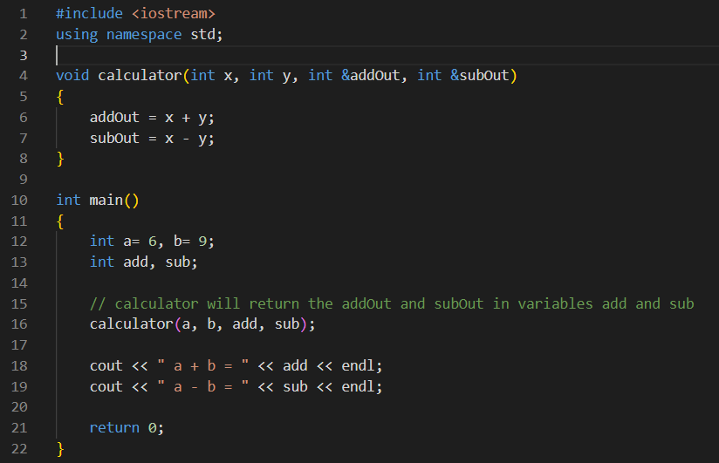
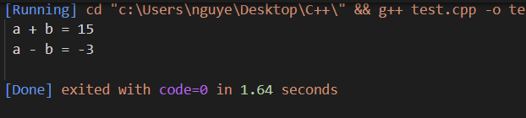
PASS BY REFERENCE
Returning multiple values via out parameters: Đôi khi cần một hàm trả về nhiều giá trị. Tuy nhiên, hàm chỉ có một giá trị trả về. Một trong những cách để hàm trả về nhiều giá trị là sử dụng tham số tham chiếu:
Trong chương trình trên, biến add và sub truyền vào hàm calculator ở dạng tham chiếu, nên giá trị của nó đã thay đổi sau lời gọi hàm.

Slide 9
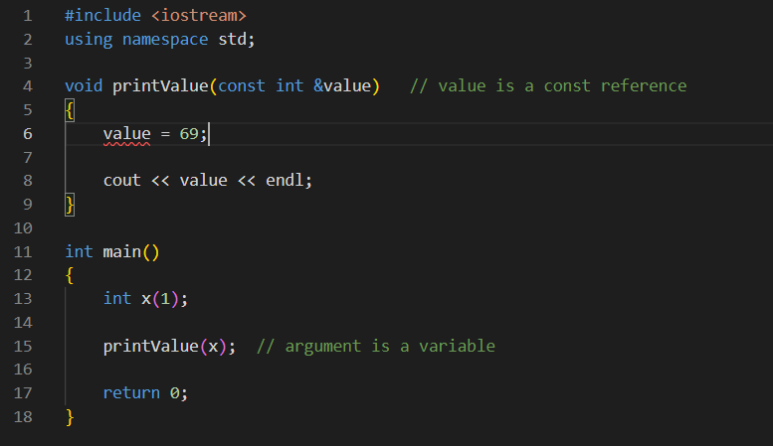
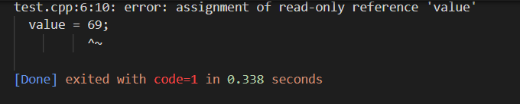
PASS BY REFERENCE
Pass by const reference: là một tham chiếu mà không cho phép biến được tham chiếu thay đổi thông qua biến tham chiếu. Đối số của tham chiếu hằng có thể là biến số, hằng số hoặc biểu thức.

Slide 10
Ưu nhược điểm
Ưu điểm:
Hàm có thể thay đổi giá trị của các đối số. Ngược lại, bạn có thể sử dụng tham chiếu hằng (const reference) nếu không muốn hàm thay đổi giá trị đối số.
Không mất thời gian và bộ nhớ để sao chép giá trị của đối số vào tham số của hàm.
Hàm có thể trả về nhiều giá trị thông qua tham chiếu.
Nhược điểm:
Đối số khi truyền tham chiếu non-const bắt buộc phải là biến số (variables).
Khi nào nên sử dụng:
Khi đối số là kiểu cấu trúc (structs) hoặc các lớp (classes). Sử dụng tham chiếu hằng (const reference) nếu không muốn hàm thay đổi giá trị của đối số.
Khi có nhu cầu thay đổi giá trị của đối số sau khi thực hiện hàm.

Slide 11
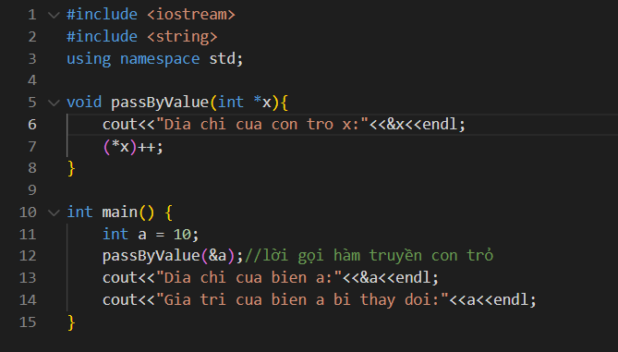
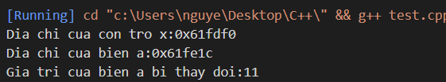
PASS BY POINTER
"Pass by pointer" là một cách truyền tham số vào một hàm, trong đó tham số được truyền bằng cách chỉ định một con trỏ tới đối tượng (biến hoặc giá trị) thay vì truyền bản sao của nó. Khi thực hiện "pass by pointer", hàm được gọi có khả năng thay đổi giá trị của biến gốc mà con trỏ đang trỏ tới.
hàm passByValue(&a); được gọi, thì biến con trỏ x trong hàm sẽ được cấp phát một vùng nhớ để lưu địa chỉ của biến a. Khi thực hiện lệnh: (*x)++; thì biến con trỏ x truy cập vào vùng nhớ của biến a. Rồi lấy giá trị trong vùng nhớ của biến a tăng lên 1 và lưu lại trong vùng nhớ
X*
10
0x61fe1c
0x61fe1c
0x61fdf0
&a
&x

Slide 12
PASS BY POINTER
Phương pháp này tương tự như "pass by reference, Các thay đổi được thực hiện bởi hàm trong "pass by pointer" cũng sẽ ảnh hưởng trực tiếp đến giá trị của biến gốc mà con trỏ đang trỏ tới.
Tuy nhiên việc sử dụng truyền con trỏ cho hàm sẽ tốn bộ nhớ (bộ nhớ lưu con trỏ) hơn truyền tham chiếu (truyền tham chiếu thì các biến sử dụng chung vùng nhớ).

Slide 13
PASS BY REFERENCE AND PASS BY POINTER
Parameters | Pass by Pointer | Pass by Reference
Passing Arguments | We pass the address of arguments in the function call. | We pass the arguments in the function call.
Accessing Values | The value of the arguments is accessed via the dereferencing operator * | The reference name can be used to implicitly reference a value.
Reassignment | Passed parameters can be moved/reassigned to a different memory location. | Parameters can’t be moved/reassigned to another memory address.
Allowed Values | Pointers can contain a NULL value, so a passed argument may point to a NULL or even a garbage value. | References cannot contain a NULL value, so it is guaranteed to have some value.

